Slide 1
DOSELJAVANJE MAĐARA

Slide 2
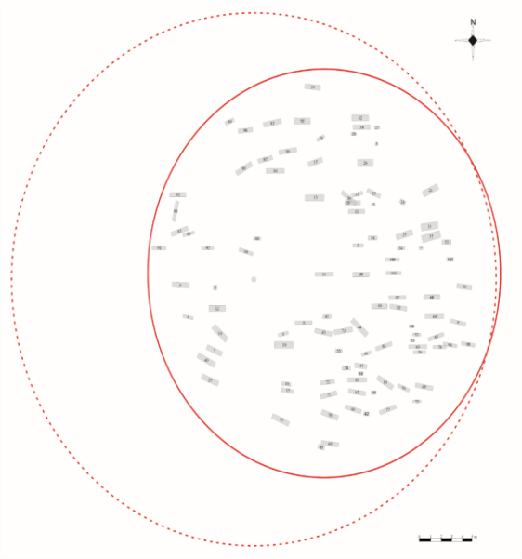
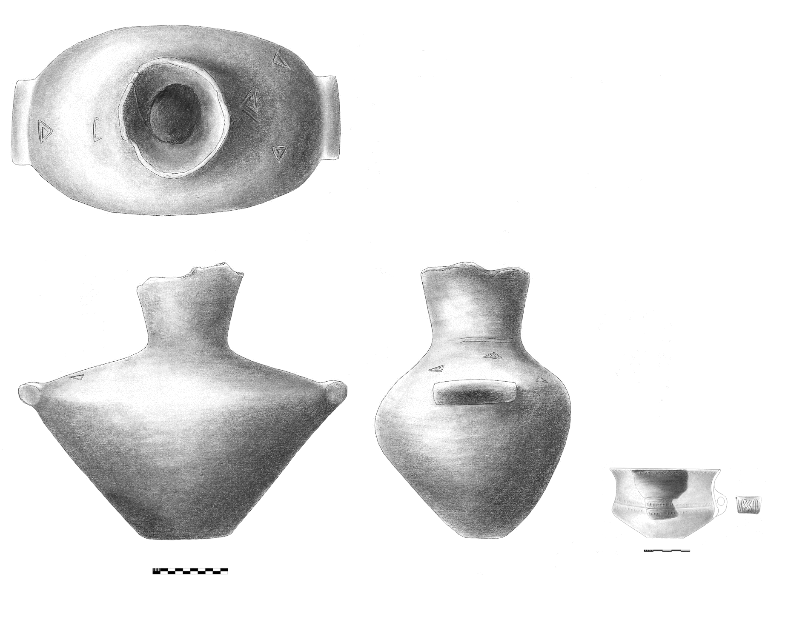
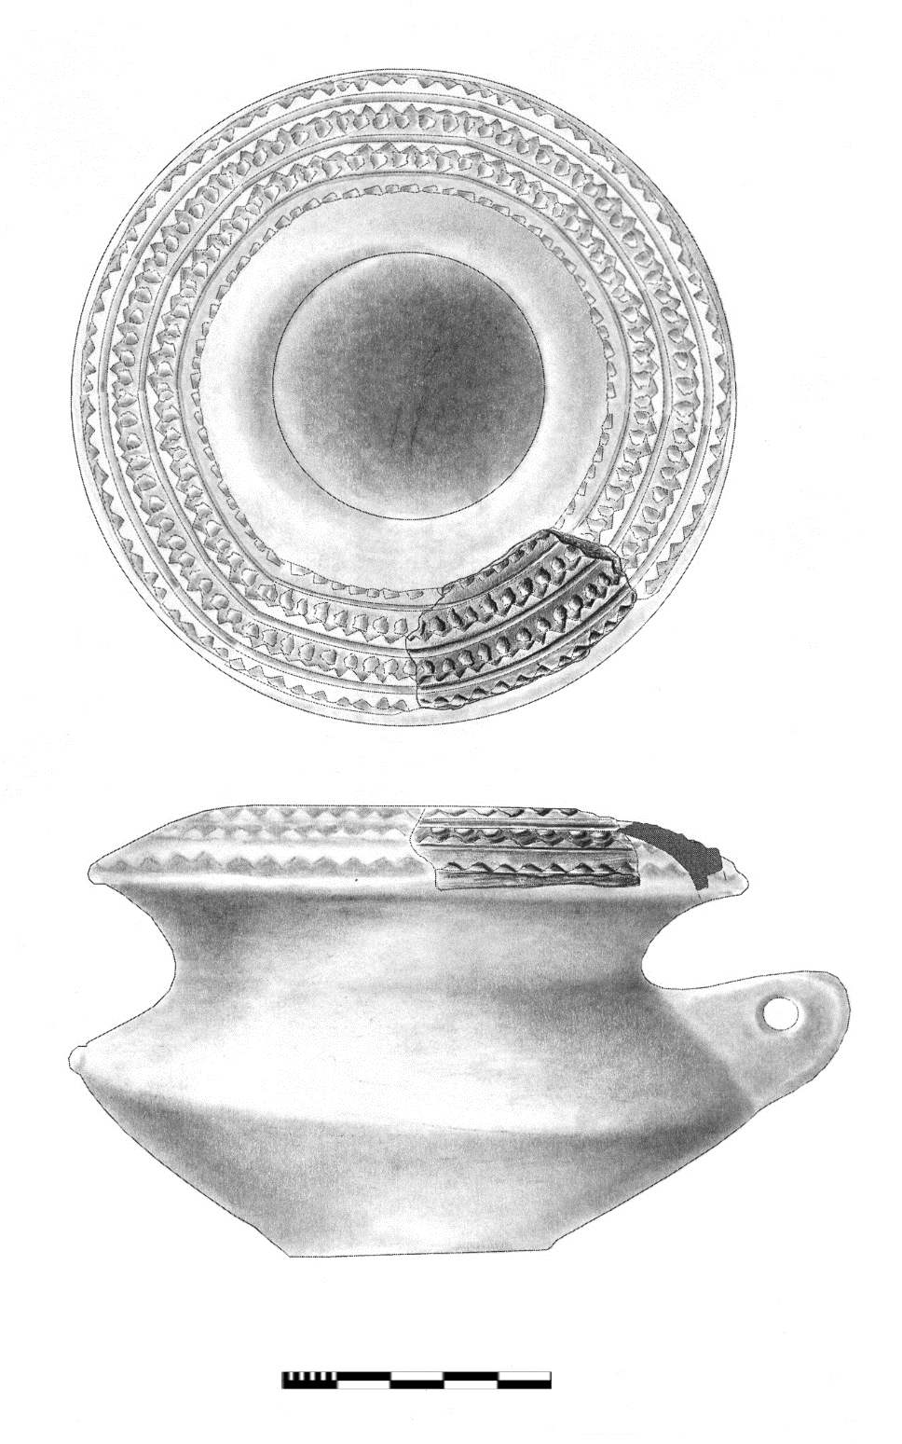
URN
Vučedolski tumul, prečnik oko 45 m

Slide 3
- Batajnica – velika humka. - Ranomađarska nekropola. - 102 arheološki istražena groba (115 grobova). - Najbogatija mađarska sahrana u sredini srednjovekovne nekropole.

Slide 4
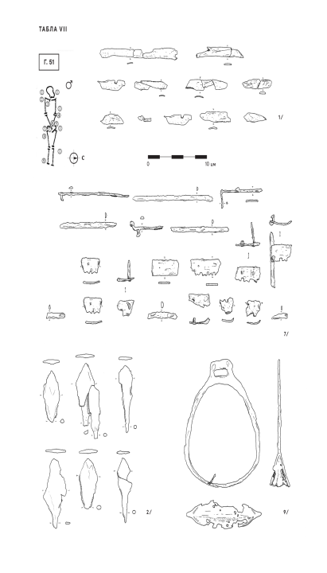

Slide 5
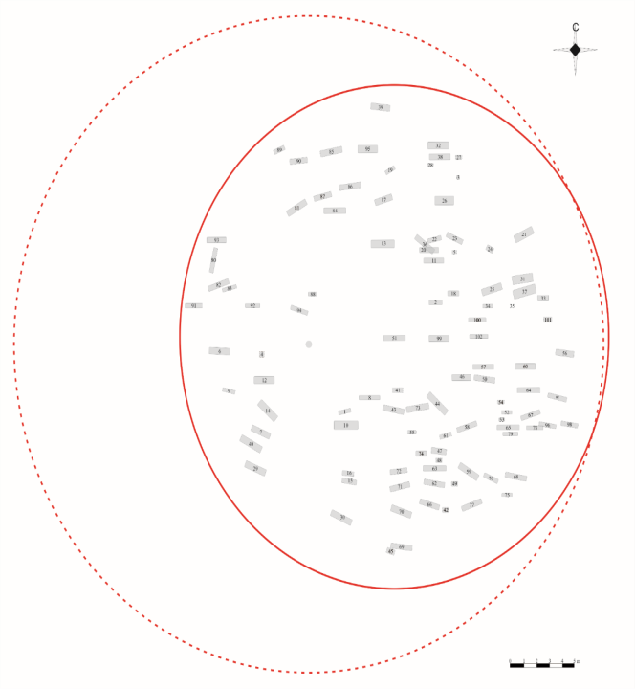
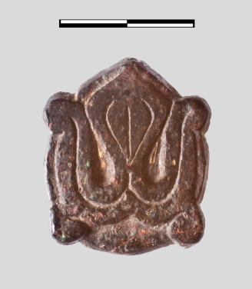
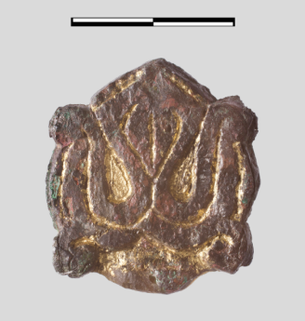
URN

Slide 6
- Tumul – neplavljeni prostor ili čin poštovanja prema mrtvima. - Nekropola na tumulu prečnika 30 m. - Na nekim nekropolama postoji rov koji je ogradjuje. - Najbogatiji ratnički grob u centralnom delu. - Nekropola na redove. - Groblje srednje veličine. - Bili su na neki način obeleženi nadgrobnim spomenicima (strele).

Slide 7
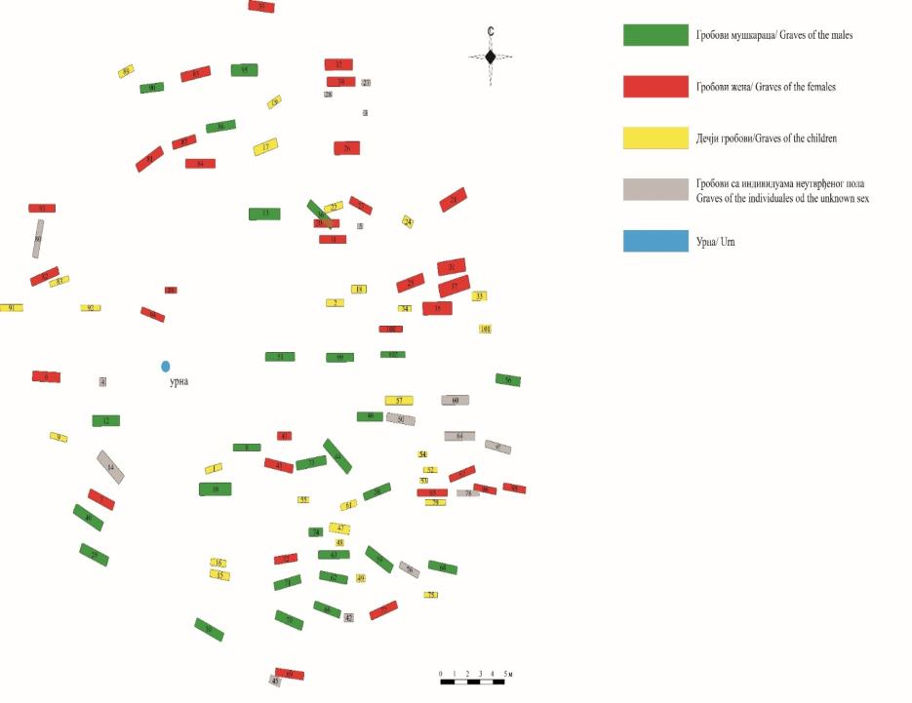

Slide 8
- Pripadnici svih polova i uzrasta su sahranjivani. - Inhumacija - U 10 grobova su bile samo dečije lobanje. - Samo jedna sahrana je dvojna. - Jednostavne pravougaone rake. - Pokojnici uvijeni u platna. - Dubina ukopa od 0,1 do 1,4 m. Obično između 0,5 i 1 m. - Nema konstrukcija. - Orijentacije W-E sa devijacijama, samo jedan N-S. - U 11 grobova uočeni ostaci kovčega (drvo i klinovi i klamfe). Hrišćanstvo?

Slide 9
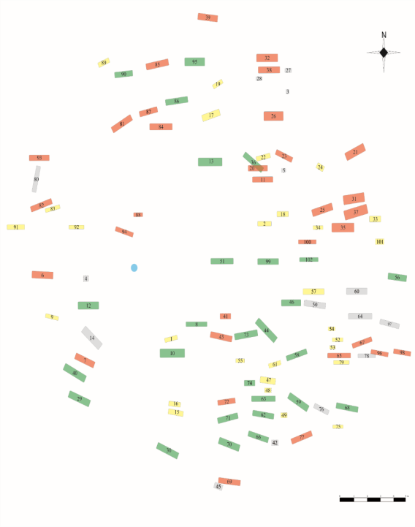
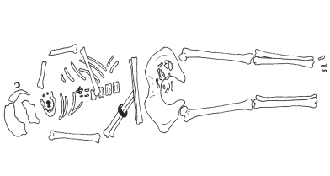
Grave 69

Slide 11
- Pokojnici su na leđima. - Različit položaj ruku. - Pogrebni ritual. - Oružje i konjanička oprema. - Sahranjivanje konja. Parcijalno, glava i noge se umotane polažu ratniku na noge, tako da glava gleda u pokojnika. Na nekim nekropolama (Jazovo) glava se na isti način stavlja na karlicu. - U grob se polažu konji u naponu snage, a u grobu 107 je bio i jedan stariji konj od 18 godina. - Prilozi u vidu mesa. Kosti ovce, govečeta, svinje i jelena. Raznovrsnost ukazuje na socijalni status. - Prilozi u hrani i piću – Lovćenac, keramičke posude. - Sahranjivanje pasa.

Slide 12
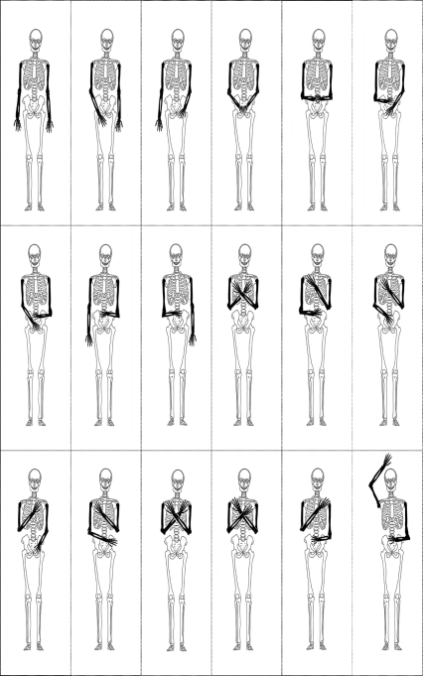

Slide 13
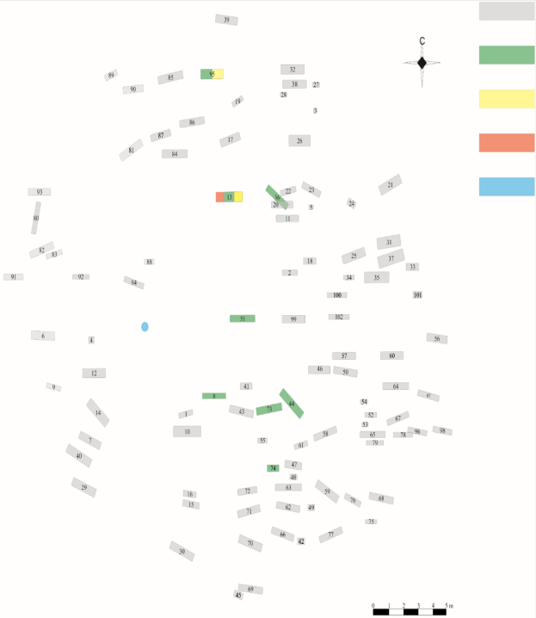
Obični grobovi
Grobovi sa oružjem
Konjanički grobovi
Grobovi sa konjskom opremom
Urna

Slide 14
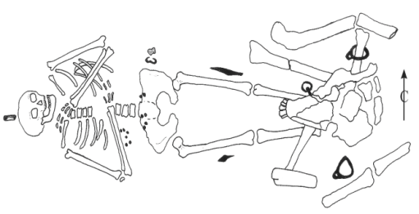
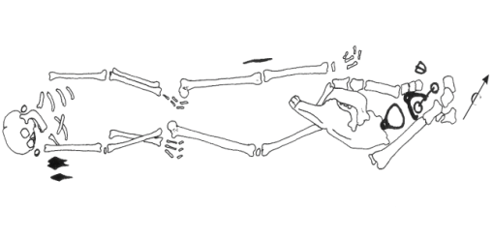
Grob 13
Grob 36

Slide 15
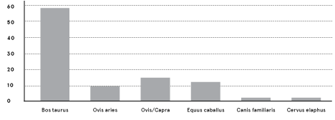
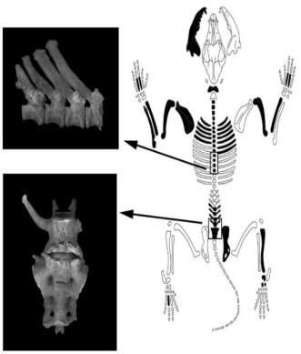
Grob 25

Slide 16
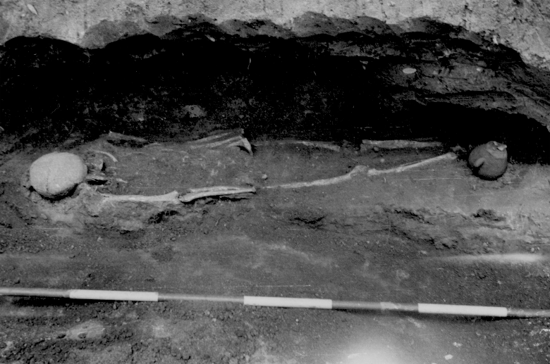

Slide 17
- Nalazi potiču iz 27 grobova. - 16 su grobovi žena, osam muškaraca i tri dečija groba. - 75 % nalaza potiče iz muških grobova.

Slide 19
- Karičice i karičice sa S završetkom. - Srebro. - Naušnice ili ukrasi za pletenice. - Mađari, ratnici, uglavnom imaju dve do tri pletenice, ali su ih mogli imati i do 11.

Slide 20
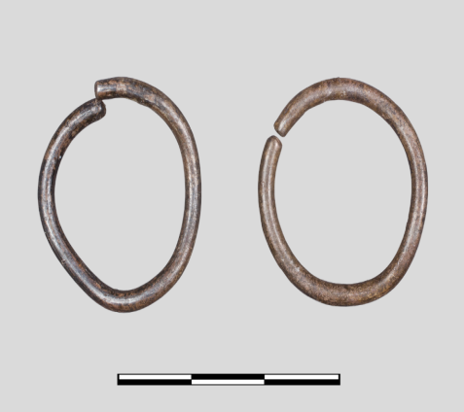
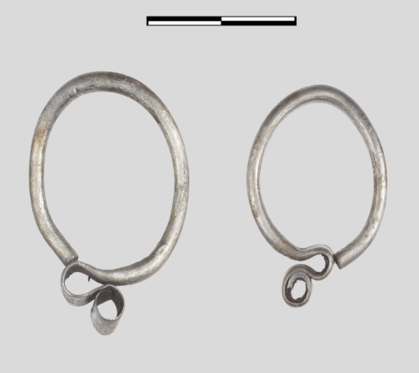
Grob 21 Grob 23

